Slide 1
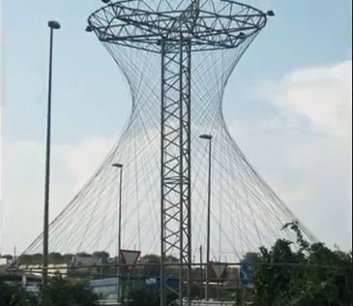
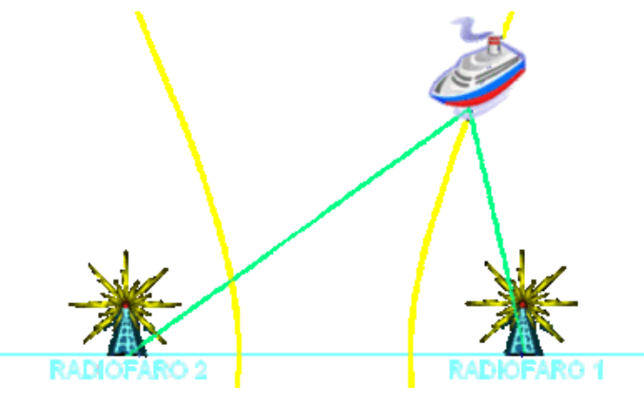
APLICACIONES DE LA HIPÉRBOLA

Slide 2
APLICACIONES DE LA HIPÉRBOLA
MATEMÁTICA BÁSICA I

Slide 3
LOGRO DE LA SESIÓN
Al finalizar la sesión, el estudiante identifica y resuelve problemas aplicados a la ingeniería donde utiliza conceptos y propiedades de la hipérbola.

Slide 4
EJEMPLOS
El observatorio Mac Donnell, (gran institución
científica con fotografía dada por la imagen), si se
considera los datos de la hipérbola observada, donde a = 2b, b = 15 metros, determinar la medida del lado recto del edificio.
Solución:
$LR=\frac{2b^{2}}{a}=\frac{2{(15}^{2})}{30}=15$ metros

Slide 5
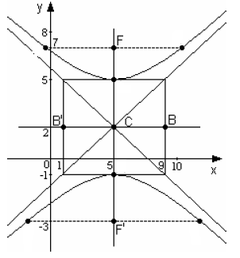
2. Obtener alguna ecuación de la hipérbola con centro $C(5,2)$, foco $F(5,7)$, excentricidad $e=1,666…$y también realizar su gráfica.
Solución:
De acuerdo con los datos del problema, la ecuación de la hipérbola es de la forma
Gráfica

Slide 6
¡Ahora todos a practicar!

Slide 7
Ejercicio reto
En el sistema de navegación por radio LORAN (Long Range Navigation), dos estaciones de radio localizadas en los puntos A y B, transmiten en forma simultánea señales a un barco localizado en el punto P. La computadora de abordo convierte la diferencia de tiempo de recibir estas señales en una diferencia de distancias $\left|PA\right|−\left|PB\right|$, y esto, de acuerdo con la definición de una hipérbola, localiza al barco en una rama de una hipérbola (véase figura). Suponga que la estación B se localiza a 400 millas al este de la estación A sobre la costa. Un barco recibe la señal de B a 1200 microsegundos ($μs$) antes de recibir la señal de A.
Si se supone que la señal de radio viaja a una rapidez de 980 pies/$μs$ encuentre la ecuación de la hipérbola$ℋ$sobre la que se localiza el barco.

